Slide 1

Комитет экономического развития и инвестиционной
деятельности Ленинградской области
«НАЛОГОВЫЕ ЛЬГОТЫ
ЛЕНИНГРАДСКОЙ ОБЛАСТИ»
КОСАРЕВА Юлия Викторовна
Заместитель председателя комитета

Slide 2
Областные законы
(сохранят своё действие после 2022 года)
1. от 25.11.2003 № 98-оз «О налоге на имущество организаций»
2. от 22.11.2002 № 51-оз «О транспортном налоге»
3. от 12.10.2009 № 78-оз «Об установлении ставки налога, взимаемого в связи с применением упрощенной системы налогообложения, на территории Ленинградской области»
4. от 19.03.2018 № 23-оз «Об установлении налоговой ставки по налогу на прибыль организаций для налогоплательщиков – резидентов ТОСЭР, созданной на территории монопрофильного муниципального образования Ленинградской области (моногорода)»
5. от 13.07.2004 № 37-оз «О ставках налога на игорный бизнес в Ленинградской области»
6. от 06.04.2020 № 36-оз «О применении на территории Ленинградской области инвестиционного налогового вычета по налогу на прибыль организаций»
7. от 25.11.2019 № 89-оз «О мерах стимулирования при реализации региональных инвестиционных проектов на территории Ленинградской области»
8. от 29.12.2017 № 93-оз «Об отдельных мерах стимулирования в сфере промышленности Ленинградской области»
2

Slide 3
Областные законы
(сохранят своё действие после 2022 года только в части налога на имущество)
9. от 29.12.2012 № 113-оз «О режиме государственной поддержки организаций, осуществляющих инвестиционную деятельность»
10. от 28.07.2014 № 52-оз «О создании и развитии индустриальных парков в Ленинградской области»
Утратят силу с 2023 года!
11. от 03.02.2012 № 1-оз «О ставке налога на прибыль организаций для организаций, состоящих на учете в налоговых органах на территории Лодейнопольского и Подпорожского районов»
12. от 08.04.1996 № 7-оз «О ставке налога на прибыль организаций для организаций потребительской кооперации»
13. от 08.04.2002 № 10-оз «О мерах государственной поддержки трейдерской деятельности»
14. от 29.06.1995 № 14-оз «О льготном налогообложении организаций, расположенных в Ленинградской области, и использующих труд лиц, отбывающих наказание»
15. от 20.11.2000 № 35-оз «О льготном налогообложении общественных организаций инвалидов и организаций, находящихся в собственности общественных организаций инвалидов»
16. от 19.07.2012 № 64-оз «О ставке налога на прибыль организаций, являющихся участниками консолидированной группы налогоплательщиков»
17. от 13.11.2003 № 88-оз «О мерах государственной поддержки экспорта товаров, работ и услуг в сфере информационных технологий Ленинградской области»
3

Slide 4


Налоговые льготы
Региональные инвестпроекты (РИП)
Цель проекта – производство товаров
Снижение налога
объем капитальных вложений
за период
срок вложения
срок применения
До 10%
на прибыль
(региональная часть)
0% федеральная часть
от 50 до 500 млн руб.
В течение 3-х лет
Не более 4 лет
0%
свыше 500 млн руб.
на имущество
В течение 5-х лет
Не более 6 лет
действует с 2020 года
уже 9 инвесторов
инвестиции ≥ 10,6 млрд руб.
Закон Ленинградской области от 25.11.2019 № 89-оз
4

Slide 5
Налоговые льготы
113-оз
Налоговые ставки
Объем инвестиций и срок применения
13,5%
на прибыль
(региональная часть)
До 01.01.2023
4 года
300 - 500 млн руб.
0%
5 лет
от 500 - 3000 млн руб.
на имущество
на срок действия договора
6 лет
от 3000 млн руб.
В отличие от РИПа дополнительный ОКВЭД
растениеводство
животноводство
обработка вторсырья
водный транспорт
транспортная
обработка грузов
хранение
гостиницы
6 новых договоров
в 2020 году
9,3 млрд руб. инвестиций (фактических)
Закон Ленинградской области от 29.12.2012 № 113-оз
5

Slide 6
Налоговые льготы
Инвестиционный налоговый вычет
Цель - стимулирование модернизации производств
ОКВЭД
Уменьшение суммы налога на прибыль организаций на 50% инвестиционных расходов
(из региональной части налога)
и 10% инвестиционных расходов
(из федеральной части)
Прочие готовые изделия
Легкая промышленность
Сбор, обработка и утилизация отходов
Электрическое оборудование
Производство машин и автотранспортных средств
Безалкогольные напитки
Информационные технологии
Высокая прибыльность!
6

Slide 7

Налоговые льготы
ТОСЭР
Туристско-рекреационные зоны
г. Пикалёво - 3 резидента
Срок применения льгот – 10 лет
0%
на имущество
Льготы для резидентов
от 300 млн руб.
объем вложений
Налог на имущество
0% первые пять лет
1,1% следующие пять лет
Взносы во внебюджетные фонды
снижение с 30% до 7,6%
Срок применения – 5 лет
Налог на прибыль
В региональной части
5% первые пять лет
10% следующие пять лет
Есть пользователи!
7

Slide 8
Налоговые льготы
Ближайшие изменения
ИНВ
- увеличение доли возмещаемых расходов из региональной части налога на прибыль с 50 до 90%
- дополнение кодами ОКВЭД
10 – производство пищевых продуктов, 22.2 – производство изделий из пластмасс
- распространение права на ИНВ участникам промышленных кластеров
Принятие нового закона по СПИК 2.0 (вместо 93-оз)
Подготовка реализации механизма соглашений о защите и поощрении капиталовложений (СЗПК)
8

Slide 9
Налоговые льготы
СПИК 2.0
Цель – разработка и внедрение или внедрение современной технологии
Срок
Меры поддержки
от 15 до 20 лет
Региональные
Федеральные
налог на прибыль
5%
Сделано в России
ГОСЗАКАЗ
Иные меры
Инвестиции
без ограничений
Налог на прибыль – 0%
налог на имущество 0%
Ускоренная амортизация
Субсидиарные меры
9

Slide 10
Налоговые льготы
Антикризисные меры в связи
с COVID-19
Закон №113-оз – понижение соотношения уплаты налогов за год с 75% до 50% относительно сумме налогов за первый календарный год пользования льготами
Предоставление арендодателю права на вычет из суммы налога на имущество организаций недополученного дохода в связи
с предоставлением арендатору понижения не менее чем на 50% или освобождения от уплаты арендной платы на период ограничительных мер (в случае недостаточности правом можно пользоваться ещё 4 года)
Освобождение на 2020 год от уплаты налога на имущество санаторно-курортных организаций и спортивных объектов
10

Slide 11
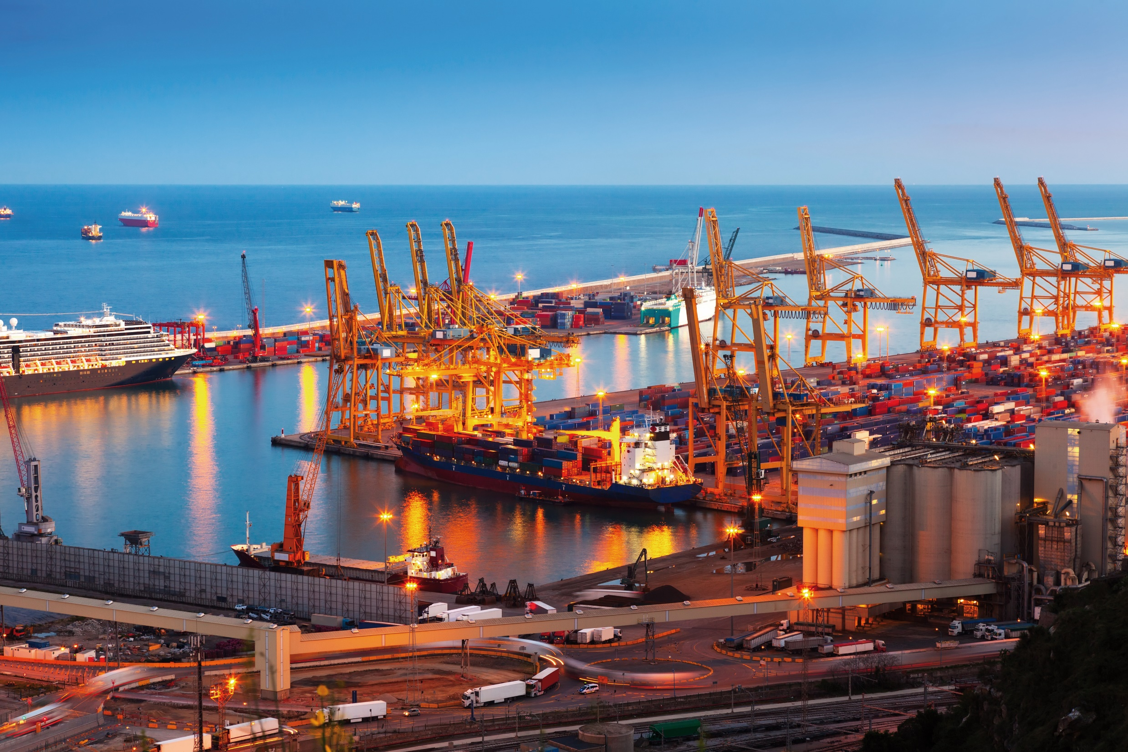



С
Спасибо за внимание!
Юлия Косарева
yuv_kosareva@lenreg.ru
8-812-539-41-50
www.econ.lenobl.ru

